Slide 1

으뜸 파이썬
부록 - 요약

Slide 2
학습목표
파이썬 통합 개발환경의 설치와 이용법을 알아본다.
아나콘다 패키지에 대해서 알아본다.
주피터 노트북을 이용한 개발과 마크업에 대해 알아본다.
colab 환경에서 실습을 통해 대화식 프로그래밍 기법을 익혀본다.

Slide 3
부록 A. 파이참 통합 개발환경
통합 개발 환경Integrated Development Environment, IDE
코딩과 디버깅, 번역, 배포등의 작업을 수행하는 하나의 프로그램
C/C++ 언어를 위해서는 Visual Studio, Xcode와 같은 통합 개발 환경 프로그램을 사용
Java 언어의 개발을 위해서는 Eclipse등의 프로그램을 사용
아톰Atom과 파이참PyCharm, 스파이더Spyder
파이썬 프로그래밍을 위한 통합 개발 환경
에디터, 인터프리터와의 연동, 디버깅, 코딩 스타일 자동 수정등 많은 편리한 기능을 제공

Slide 4
PyCharm
JetBrain 사에서 개발한 파이썬 개발도구
Professional 버전과 Community 버전이 있음
Community 버전의 경우 오픈소스이며 아파치 2.0 라이센스로 무료 배포됨
https://www.jetbrains.com/pycharm/ 에서 다운로드

Slide 5
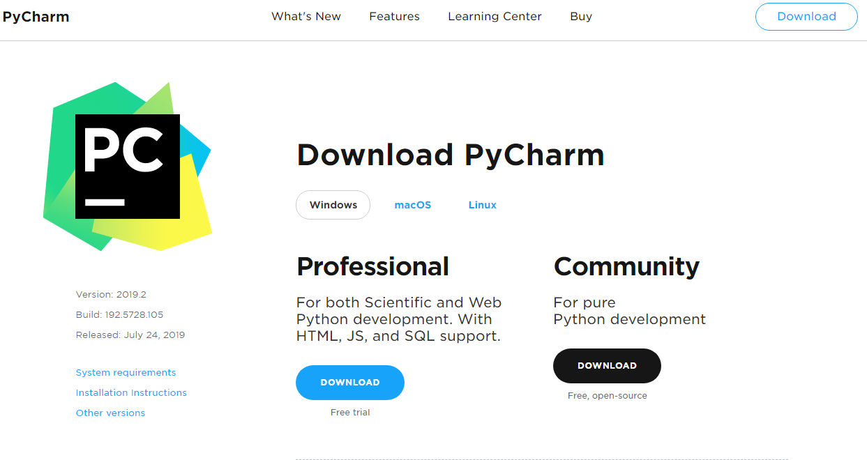

Slide 6
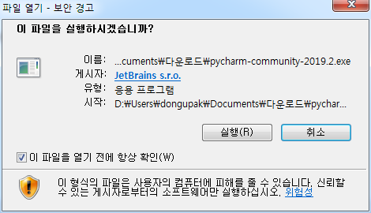
다운 받은 파이참 설치 파일을 실행할 때 나타나는 화면
실행(R) 버턴을 선택하면 파이참 설치

Slide 7
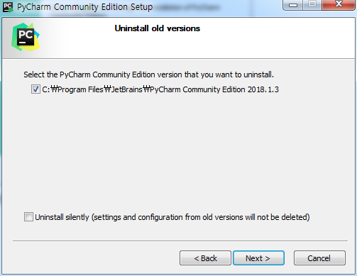
이전 버전의 파이참이 있을 경우 이를 삭제하겠다는 경고화면이 뜬다

Slide 8
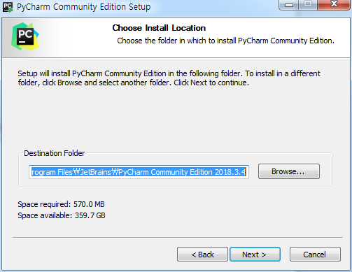
설치 위치를 선택하는 화면
설치위치를 Browse... 버튼을 이용하여 다시 정의할 수 있다.
Next를 선택하면 디폴트 경로에 설치됨

Slide 9
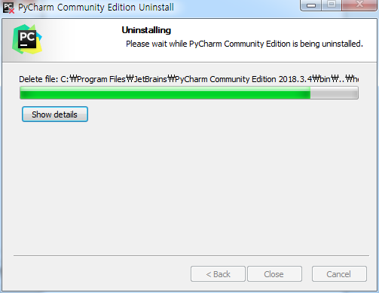
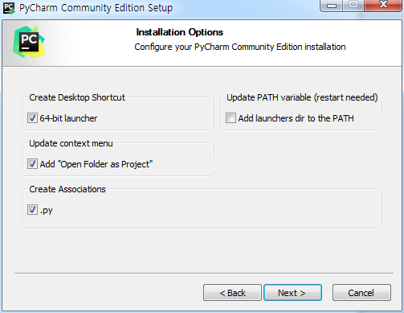
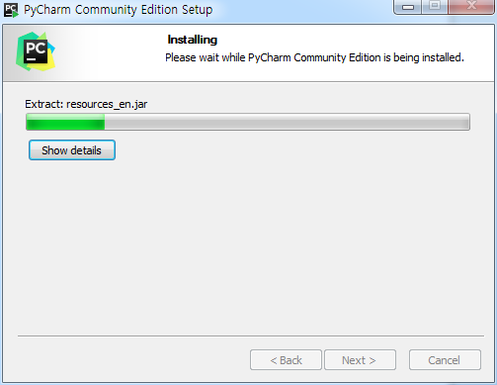
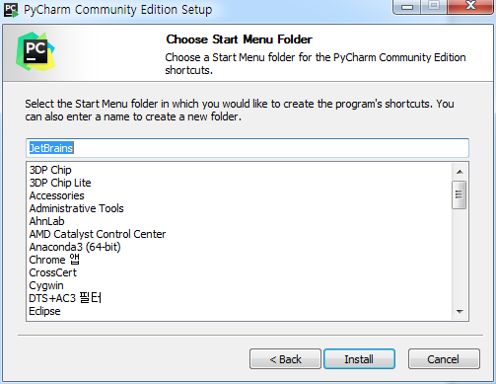
설치 옵션(Installation Options)을 선택하는 메뉴

Slide 10
부록 B. 아나콘다 패키지와 주피터 노트북
수학과 과학 분야에서 사용되는 여러 패키지들을 묶어 놓은 파이썬 배포판
SciPy, Numpy, Matplotlib, Pandas, Tensorflow 등을 비롯한 많은 패키지들을 포함
데이타 사이언스와 머신 러닝 분야에서 파이썬을 사용하기 위해 사용하는 기본적인 배포판 역할
https://www.anaconda.com/ 에서 OS에 맞게 설치

Slide 11
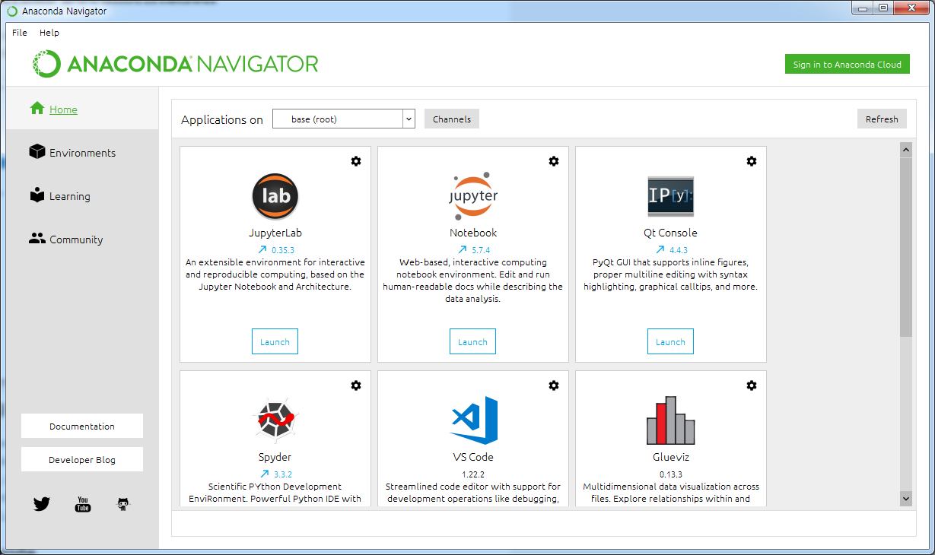
실행 화면

Slide 12
JupyterLab
주피터 프로젝트의 차세대 사용자 인터페이스
웹 기반의 환경에서 파이썬 프로그램을 개발하고 실행
Jupyter Notebook
웹 개발의 대화식 파이썬 개발환경

Slide 13
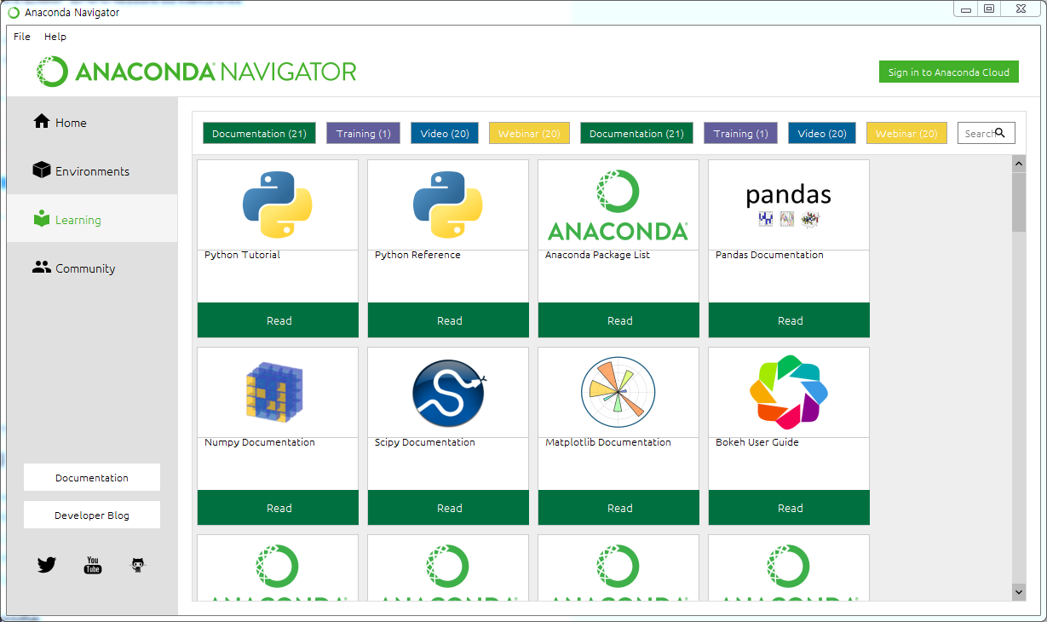
Learning
상세한 튜토리얼을 통해서 파이썬과 Pandas, Numpy, Scipy, Matplotlib등의 라이브러리의 기능을 익힐 수 있다.

Slide 14
주피터 노트북
프로그램 코드를 웹 브라우저에서 실행하고 결과를 보여주는 대화식 개발환경
입력 즉시 결과 확인 가능
프로그램을 처음 접하는 개발자나 데이터 분석을 하는 사람들에게 매우 적합
R 언어와 같은 통계처리에 널리 사용되는 언어나 Perl, PHP등의 언어도 지원
아나콘다 네비게이터Anaconda Navigator에서 수행하기 위해서 주피터 노트북Jupyter Notebook의 Launch(실행) 버턴을 클릭

Slide 15
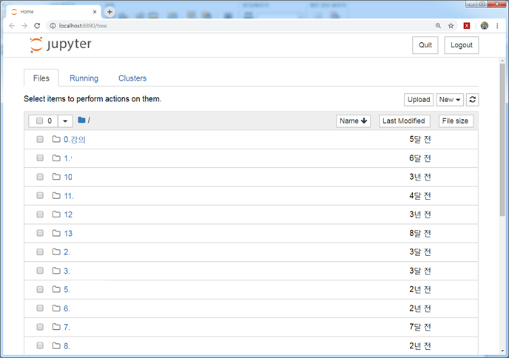
주피터 노트북 실행 시 웹 브라우저가 실행되며 이 웹 브라우저에서 기본 문서 폴더의 내용이 나타남

Slide 16
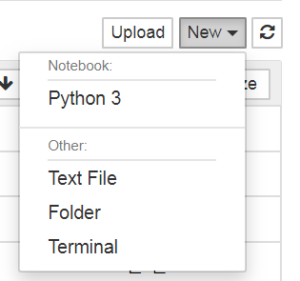
우측 상단의 New 버턴을 선택하면 하위 메뉴가 나타남
Python 3
새로운 파이썬 3 버전의 주피터 노트북을 만들 수 있음
Text File
새 텍스트 파일을 생성
Folder
새 폴더를 생성
Terminal
웹 브라우저상에서 윈도 파워쉘을 수행

Slide 17
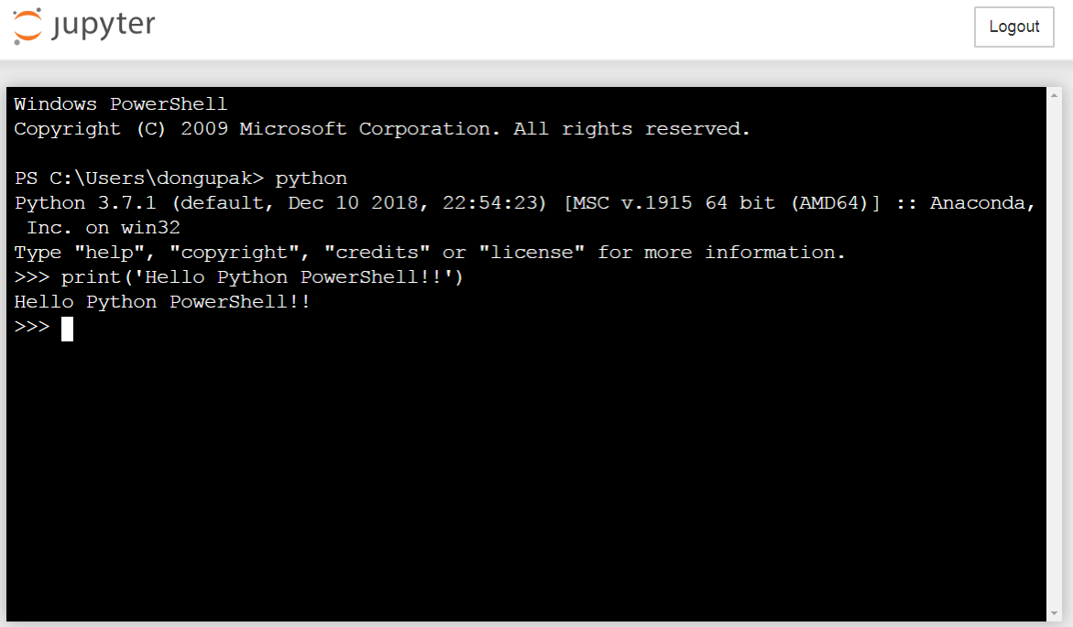
주피터 노트북의 Terminal 메뉴를 선택하여 생성한 윈도 파워쉘 환경

Slide 18
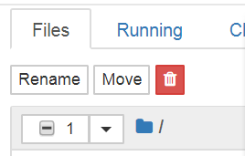

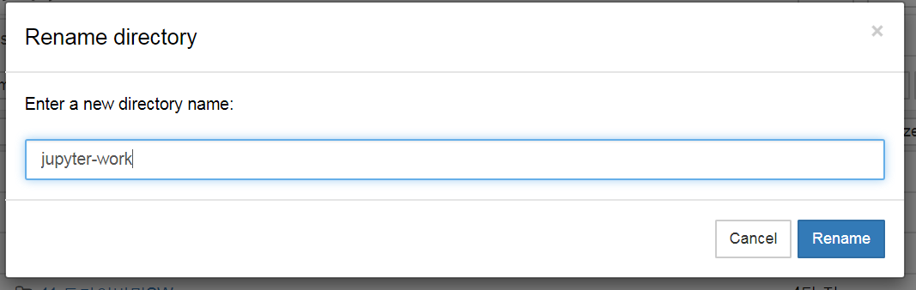
폴더 명 변경 방법
체크 상자 기호를 선택
Rename을 선택하여 작성하고자 하는 폴더 명으로 변경

Slide 19
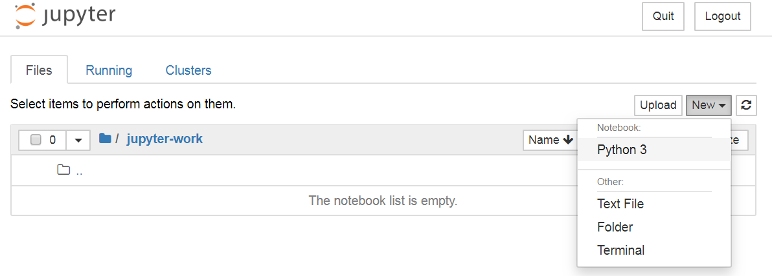
주피터 노트북에서 새로운 파이썬 노트북 파일을 생성하기
새 노트북이나
텍스트, 폴더 생성
파일 목록 표시
실행중인 프로세서 표시
노트북 파일 업로드
현재 경로

Slide 20
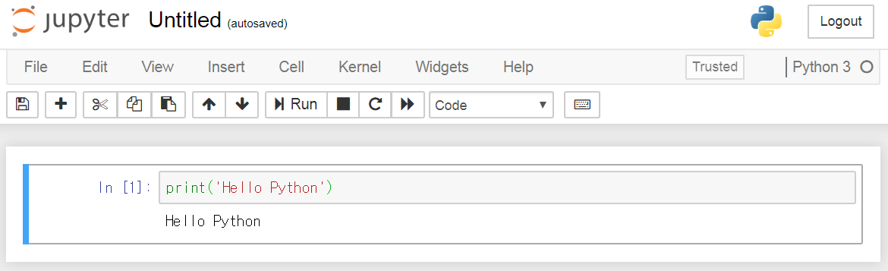
주피터 노트북에서 파이썬 코드 입력하여 실행시키기
Untitled라는 이름의 제목과 코드 입력창이 나타남
Cell 메뉴의 Run Cells , Run 도구상자 선택 또는 Control-Enter 키를 입력하면 코드 실행 가능

Slide 21
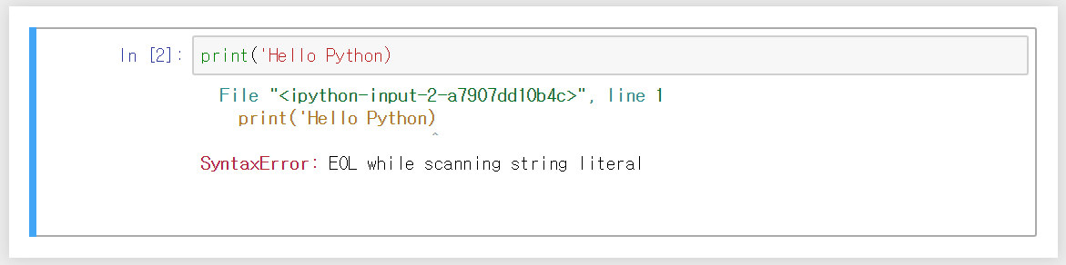
입력된 코드에 오류가 있을 경우

Slide 22
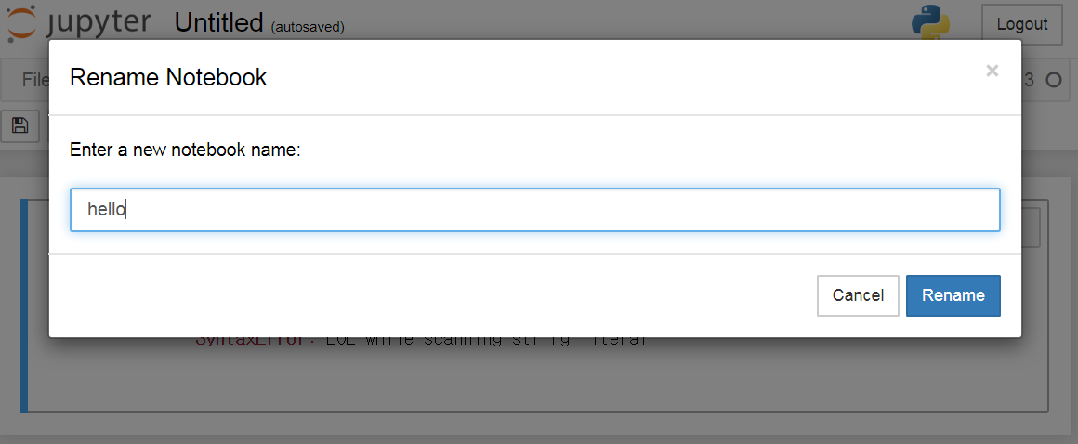
주피터 노트북에서 작성한 코드는 Untitled.ipynb라는 이름으로 자동 저장
상단의 Untitled(autosaved) 레이블을 클릭하여 변경

Slide 23
주피터 노트북
셀cell
명령어를 입력하여 실행할 수 있는 입력 공간
셀을 추가하거나 이동시켜서 명령어를 추가하고 순서를 변경
File - 주피터 노트북의 파일 생성, 저장, 다운로드
Edit - 셀 생성, 이동, 삭제, 합병
View - 도구상자toolbar나 헤더header를 보여주거나 숨김
Insert - 셀을 현재 셀의 위나 아래에 추가
Kernel - 주피터 노트북의 파이썬 코드를 실행하거나 중지
Widgets - 노트북 화면에서 만든 그래픽 사용자 요소를 저장, 삭제
Help - 주피터 노트북의 도움말이나 키보드 단축키 등에 대한 상세한 정보 기록

Slide 24
도구상자 - 노트북 파일의 저장, 새로운 셀 만들기, 셀 자르기, 복사, 붙여넣기, 이동, 실행, 정지, 재실행
도구상자 아래에 있는 네모 블럭을 셀 이라고 한다
셀을 실행시 다음 칸에 결과가 나타나서 수행과정을 하나하나 살펴 볼 수 있다.
셀과 셀 사이를 이동할 수 있는데 이때 실행 가능한 셀을 활성 셀 혹은 포커스 셀이라고 한다.
In [1], In [2] 등의 실행순서는 전체 셀에서 어떤 순서로 셀이 실행되는가를 나타내는 중요한 표시이다

Slide 25
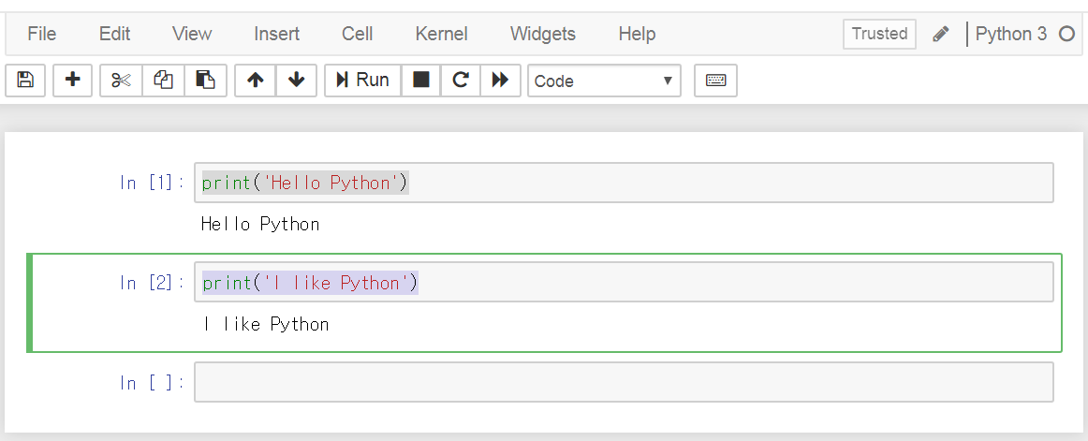
메뉴
도구상자
셀
실행 결과
활성 셀
[1][2]는 실행 순서

Slide 26
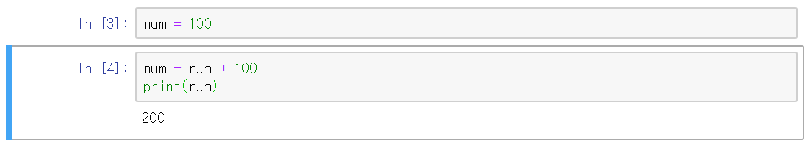
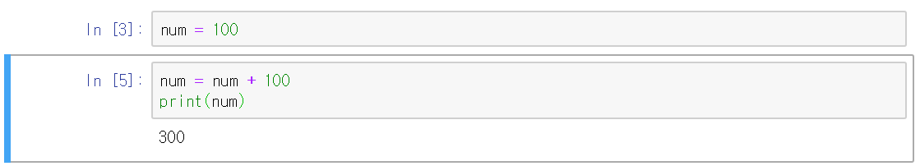
num = 100이라는 코드를 가지는 셀과 num = num + 100이라는 코드와 print(num)을 함께 포함한 셀 만들기
셀의 수행 번호는 코드의 배열 순서와 상관없이 대괄호에 나타난 번호 순서와 밀접한 관계를 가진다
[4] 셀을 한번 더 수행한 결과

Slide 27
주피터 노트북과 커널
노트북 서버notebook server
사용자의 입력을 웹 환경에서 처리할 수 있는 서버
사용자의 입력이 들어오면 노트북 서버를 통해서 커널을 구동
커널kernel
사용자가 입력한 코드를 실제로 실행하는 프로그램
커널에서 구동된 실행 결과는 노트북 서버를 통해서 브라우저에 표시

Slide 28
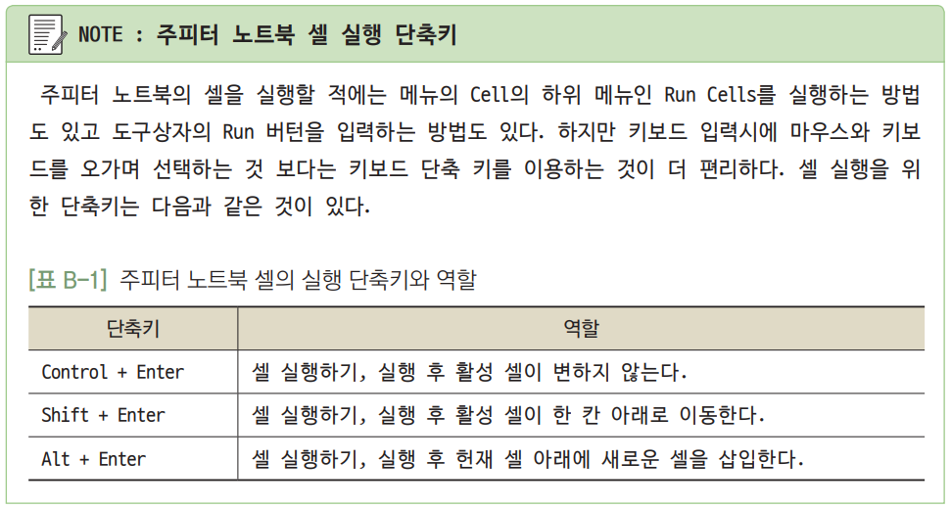
TIP : 알아두면 편리한 단축 키

Slide 29
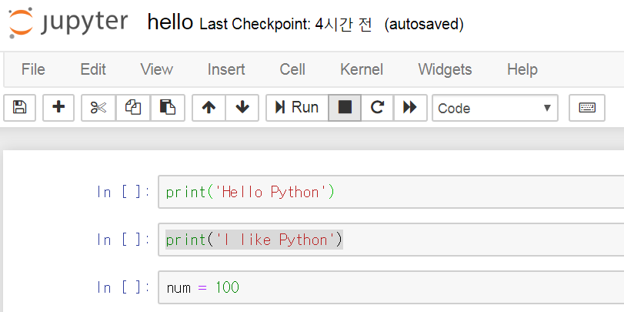

사용자와 브라우저, 노트북 서버와 커널과의 관계도
노트북
서버
커널
사용자의 코드를
실제로 실행하는 프로그램
사용자
브라우저

Slide 30
Kernel 메뉴의 하위 메뉴
Interrupt
현재 Kernel이 실행하고 있는 코드를 중지하는 명령
현재 실행중인 코드는 셀의 왼쪽에 [*]와 같이 나타남
실행이 완료되지 않은 상태에서 다음 셀 이동 시 실행은 되지만 순차적인 코드의 경우 오류가 발생할 수도 있다.
Restart
커널을 재시작
코드상의 수행결과는 이전결과 그대로 남아 있지만 실제로 변수들이 가진 값들은 모두 초기화 됨
Restart & Clear Output
커널이 다시 구동되면서 기존의 수행했던 결과물을 모두 소거
결과물은 사라지고 실행 순서를 나타내는 [ ]에는 빈 값이 표시

Slide 31
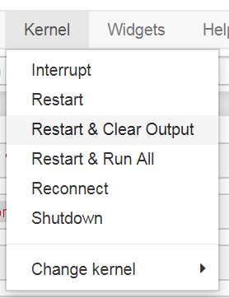
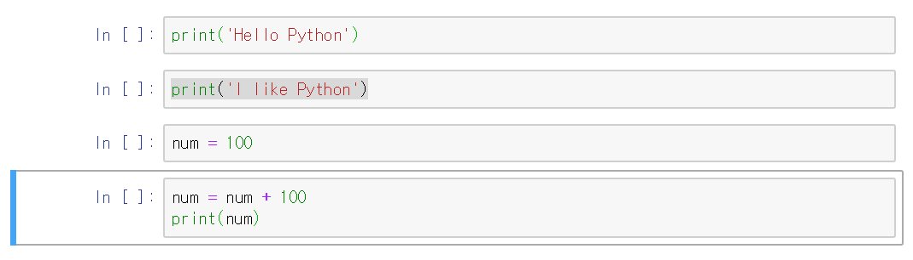
커널 메뉴의 하위 메뉴 Restart & Clear Output 후 화면

Slide 32
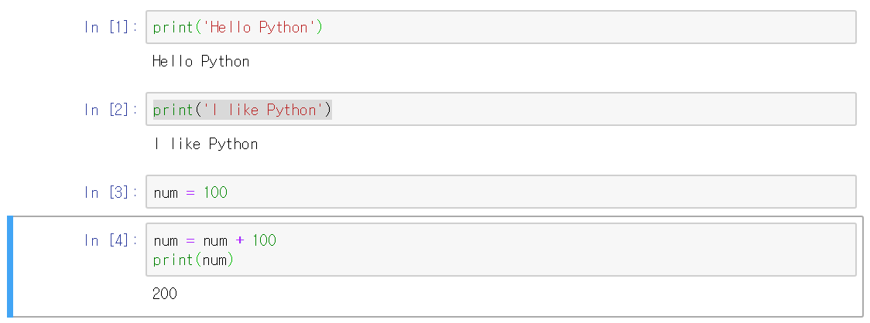
Restart & Run All 코드는 재구동 후 모든 코드를 순서대로 실행
셀이 나타나는 순서대로 [1] [2] [3] [4]와 같은 셀 수행 번호가 나타남
Kernel이 재구동된 후 모든 코드를 실행한 화면

Slide 33
Python 3 이외의 커널 이 있을 경우 Change kernel 메뉴에서 다른 커널을 선택하는 것도 가능
Reconnect
커널과의 연결이 끊어졌을 경우 다시 연결
Shutdown
커널과의 연결을 완전히 종료

Slide 34
주피터 노트북에서 마크다운
마크다운markdown
코드뿐만 아니라 읽기 쉬운 문서를 작성하는데도 유용
텍스트에 기반한 마크업 언어
매우 간단한 문법으로 읽고 쓰기가 쉬움
웹 상에서 문서를 빠르게 생성하고 직관적으로 관리 가능
빈 셀을 하나 만들어서 Code라는 이름의 콤보박스 메뉴에서 Markdown이라는 메뉴를 선택
기본 셀인 코드 셀은 마크다운 셀로 변경되었는데 이 때문에 코드 셀의 실행 순서를 나타내는 In [ ]: 이 사라진다.

Slide 35
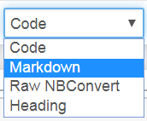
코드 셀을 마크다운 셀로 변경하는 방법
코드 셀
마크다운 셀

Slide 36
마크다운 셀에서 입력한 텍스트와 코드 명령어는 커널에서 실행되지 않음
코드 셀에서 입력한 명령만 커널에서 실행
두 셀을 구분하는 방법은 실행 순서가 나타난 셀인지 아닌지로 구분
# 큰 제목(H1) ## 작은 제목(H2) ### 더 작은 제목(H3) #### 더더 작은 제목(H4) ##### 더더더 작은 제목(H5) ###### 더더더더 작은 제목(H6)

Slide 37
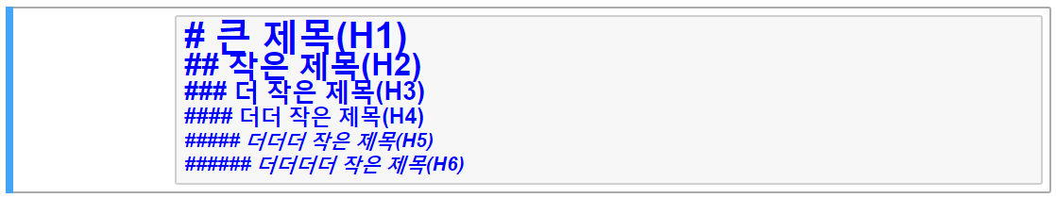
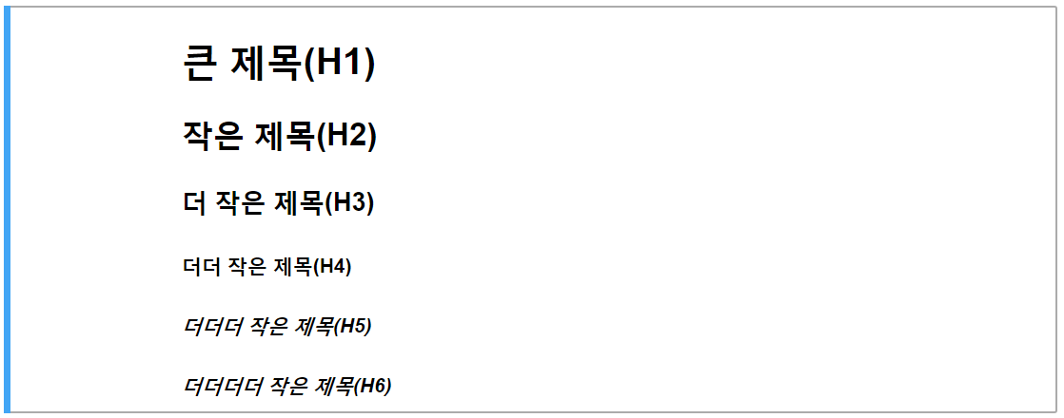
마크다운 셀
입력한 내용의 #로 시작하는 부분은 글씨의 크기를 나타내는 명령어로 처리
#의 갯수가 1개에서 6개로 변할 때마다 제목의 크기가 작아짐
#는 헤더를 나타내는 명령어로 최대 6개 까지 사용 가능
마크다운 셀의 수행

Slide 38
블럭 인용구의 사용법
마크를 하지 않고 “블럭 없음”과 같은 텍스트를 입력하게 되면입력한 텍스트가 그대로 나타난다.
“> 블럭 1”과 같이 > 마크를 한 후 문자를 입력하면 문자에 대한 들여쓰기가 이루어진다. 만일 “>> 블럭 2”와 같이 연속된 > 마크를 사용하게 된다면 한 칸 더 들어쓰기가 이루어진 블럭이 나타나게 된다.

Slide 39

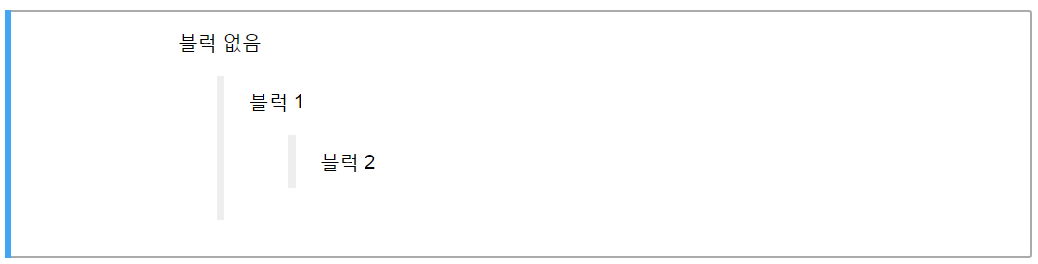
블럭을 이용한 들여쓰기
블럭 마크다운 셀의 수행

Slide 40
마크다운 기호 | 하는 일
1. 2. A. | 순서 있는 목록을 표시한다. 이때 1. 2. 3.으로 하던 1. 1. 1.로 하던 표시되는 순서는 모두 1. 2. 3.으로 동일하다. 들여쓰기를 이용하여 하위 항목을 생성하는 것도 가능하다.
* * * | 글머리 기호를 표시한다. 들여쓰기가 가능하다.
+ + + | 글머리 기호를 표시한다. 들여쓰기가 가능하며, 위의 기호와 동일하다.
- - - | 글머리 기호를 표시한다. 들여쓰기가 가능하며, 위의 기호와 동일하다.
<pre> ~ </pre> 혹은 ``` ~ ``` | ~ 있는 부분을 있는 그대로 화면에 표시한다. 예들 들어 순서 있는 목록이나, 글머리 기호를 화면에 나타내는데 사용할 수 있다.
** ~ ** 혹은 __ ~ __ | ~ 있는 부분을 볼드체 글꼴로 출력한다.
* ~ * 혹은 _ ~ _ | ~ 있는 부분을 이탤릭체 글꼴로 출력한다.

Slide 41
하이퍼링크hyperlink 설정
다음과 같은 방법으로 설정
다음 내용을 입력한 후 수행
[텍스트](텍스트에 대한 하이버 링크)
[생능출판사](https://www.booksr.co.kr/)

Slide 42
[ ] 부분을 생략

Slide 43
이미지 파일 가져오기
현재 디렉토리 아래 images 폴더에 logo.gif라는 이미지 파일이 있을 경우 다음과 같은 경로를 설정하여 이미지 파일을 가져 올 수 있음
HTML 파일의 이미지를 가져오는 방법과 동일
인터넷 주소를 이용하여 출판사의 로고 삽입 가능
<img src="../images/logo.gif“>
<img src="https://www.booksr.co.kr/images/common/logo.jpg">

Slide 44

인터넷 주소를 이용하여 출판사의 로고를 표시한 결과

Slide 45
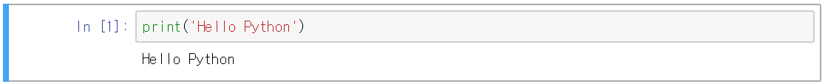
주피터 노트북의 명령 모드
주피터 노트북은 명령모드와 입력모드의 두 가지 모드가 존재
코드 셀의 입력 전 모습(편집 모드)
코드 셀의 입력과 코드 실행 후의 모습(명령 모드)

Slide 46
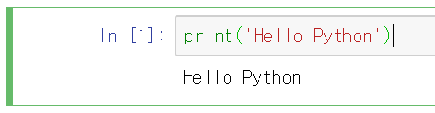
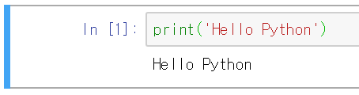
명령 입력 후 실행 시 셀의 테두리 색상이 하늘색으로 변하고 코드가 수행되며 그 결과가 나타남
녹색 테두리 선이 나타나는 경우 편집 모드edit mode
하늘색 테두리 셀이 나타나는 경우 명령 모드command mode
명령 모드에 있을 경우 키보드 단축 키를 사용하여 셀을 복사하거나 화살표 키를 사용하여 셀 간 이동 가능
편집 모드
명령 모드
ESC 키를 이용한 전환

Slide 47
명령 모드에서 사용가능한 단축키
명령 모드 단축키 | 하는 일
UP/DOWN 키 k, j 키 | 셀 간의 위(UP), 아래(DOWN) 이동 기능을 한다. 이때 k 키는 UP 키와 동일하며, j 키는 DOWN 키와 동일하다.
s | 노트북 파일을 저장한다.
y | 코드 셀 유형으로 변환시킨다.
m | 마크다운 셀 유형으로 변환시킨다.
1, 2, 3, 4, 5, 6 | 큰 제목 H1부터 작은 제목 H6까지 셀을 수정한다
a | 현재 셀 위에(above) 새로운 셀을 만든다.
b | 현재 셀 아래에(below) 새로운 셀을 만든다.
d + d | d를 2회 연속 입력하여 현재 셀을 삭제한다.
z | 셀 삭제 명령을 취소한다.
c | 현재 선택된 셀을 복사한다.
v | 복사된 셀을 현재 선택된 셀 아래에 붙여 넣는다.
Shift + UP/DOWN | 여러 셀을 동시에 선택한다.
Shift + m | 선택된 여러 셀을 합병(merge)하여 하나의 셀로 만든다.

Slide 48
부록 C. 클라우드 환경의 파이썬 개발
구글의 Colaboratory는 클라우드 환경에서 주피터 노트북 기반의 파이썬 개발을 위한 탁월한 환경을 제공. 줄여서 colab
주피터 노트북을 구글의 서버에서 구동시켜 사용자가 이 서버에 접속하는 방식으로 파이썬을 이용

Slide 49
Colab의 장점
파이썬을 설치하지 않고도 웹 브라우저를 이용하여 주피터 노트북에서 파이썬을 사용할 수 있다.
다른 사용자들과의 파일 공유가 가능하며 협업을 통한 개발도 손쉽게 할 수 있다.
numpy, pandas, scikit-learn, tensorflow, pytorch등과 같은 데이터 분석 및 머신러닝 패키지들이 설치되어 있어서 개별적으로 설치할 필요가 없다.
클라우드에서 제공하는 GUP(그리픽스 처리장치Graphics Processing Unit)와 TPU(텐서 처리 장치Tensor Processing Unit)를 사용할 수 있다.
구글 드라이버의 문서 생성과 공유가 가능하다.

Slide 50
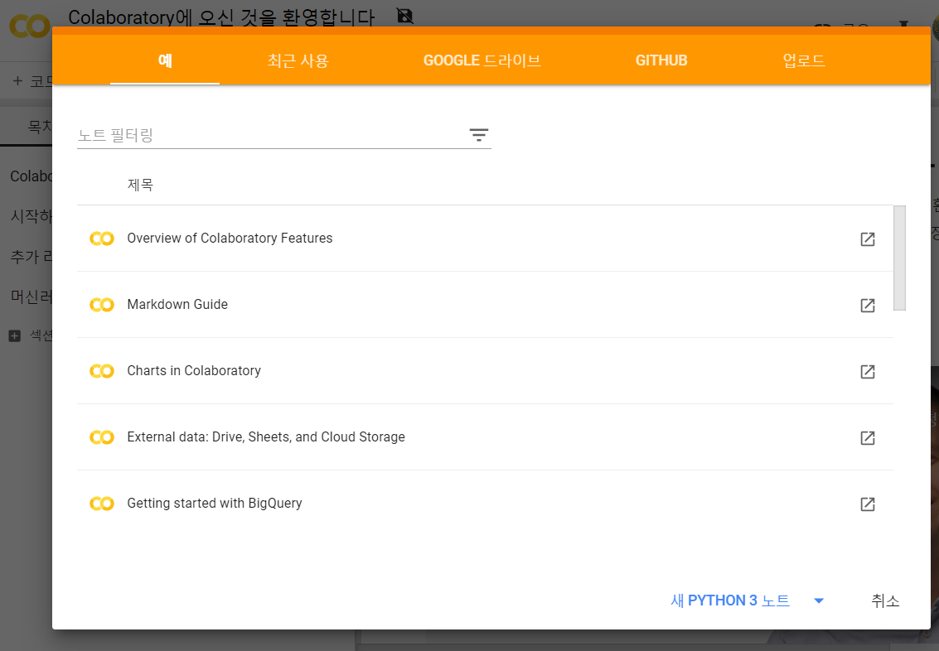
https://colab.research.google.com/
사용을 위해서는 구글 계정이 필요

Slide 51
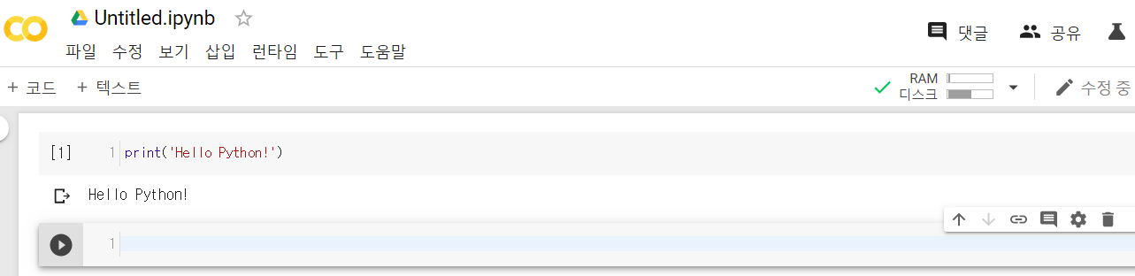
colab 개발 환경
PC 환경에서 주피터 노트북을 이용하는 방법과 유사
주피터 노트북의 단축키와 100% 호환되지 않으며 구글 드라이버와의 연동기능, 노트북 파일의 공유기능이 있음

Slide 52
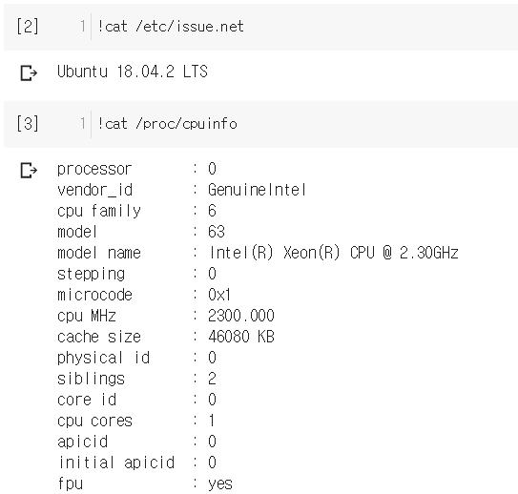
주피터 노트북이 실행되는 가상의 서버 사양은 유닉스 운영체제 명령어를 입력하여 살펴 볼 수 있다.
Ubuntu라는 리눅스 운영체제를 사용, 버전은 18.04.2
CPU의 정보는 Intel Xeon CPU를 사용하는 서버에서 커널이 구동됨

Slide 53
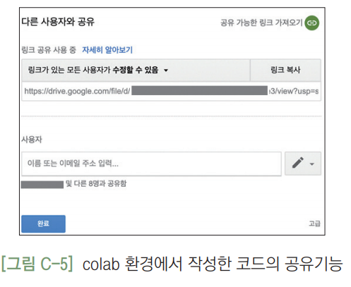
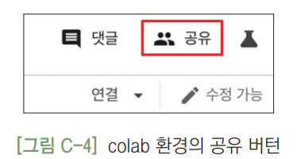
편리한 공유기능
다른 사용자와 코드를 공유해서 공동 편집이 가능하다

Slide 54
Questions?

